Slide 1


Здоров'я, безпека та добробут
5 клас
Сьогодні
Урок
№ 15
Дорожній рух та безпека. ДТП та надання першої долікарської допомоги в разі травматизму

Slide 2

Сьогодні
02.11.2022
Організація класу
Усім, усім добрий день!
Геть з дороги, наша лінь!
Хай не заважає працювати
Гарним хлопцям і дівчатам

Slide 3






Сьогодні
02.11.2022
Психологічна налаштування на урок. Вправа «Спіймай настрій»
Тож починаємо працювати у гарному настрої. Будемо: уважні, розумні, організовані, кмітливі.
Щоб урок пройшов цікаво, всі берімося до справи!
Посміхніться одне одному, «зніміть» посмішку зі свого обличчя та «киньте» своєму сусідові. «Спіймайте» посмішку, «прикрасьте» нею своє обличчя.

Slide 4

Сьогодні
02.11.2022
Запам'ятай!
У Правилах дорожнього руху зазначено, що дорожньо-транспортна пригода (ДТП) — це подія, що сталася під час руху транспортного засобу й унаслідок якої загинули або поранені люди чи завдані матеріальні збитки.
Підручник.
Сторінка
47

Slide 5
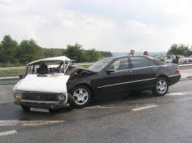
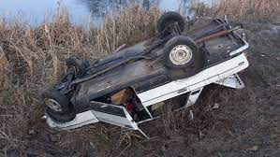
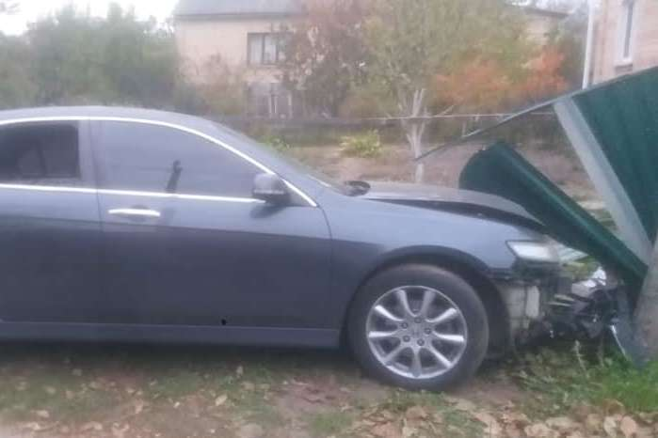
Види ДТП
Зіткнення
Перекидання
Наїзд

Slide 6
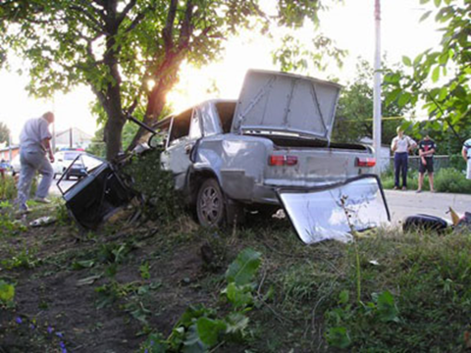
Наслідки ДТП:
травмування людей;
розбитий автотранспорт;
психологічні травми;
загибель людей.

Slide 7

Сьогодні
02.11.2022
Розглянь малюнки. На яких із них зображено ситуації, що можуть спричинити ДТП? Чи можна уникнути ДТП на дорогах? Як саме?
Підручник.
Сторінка
47

Slide 8

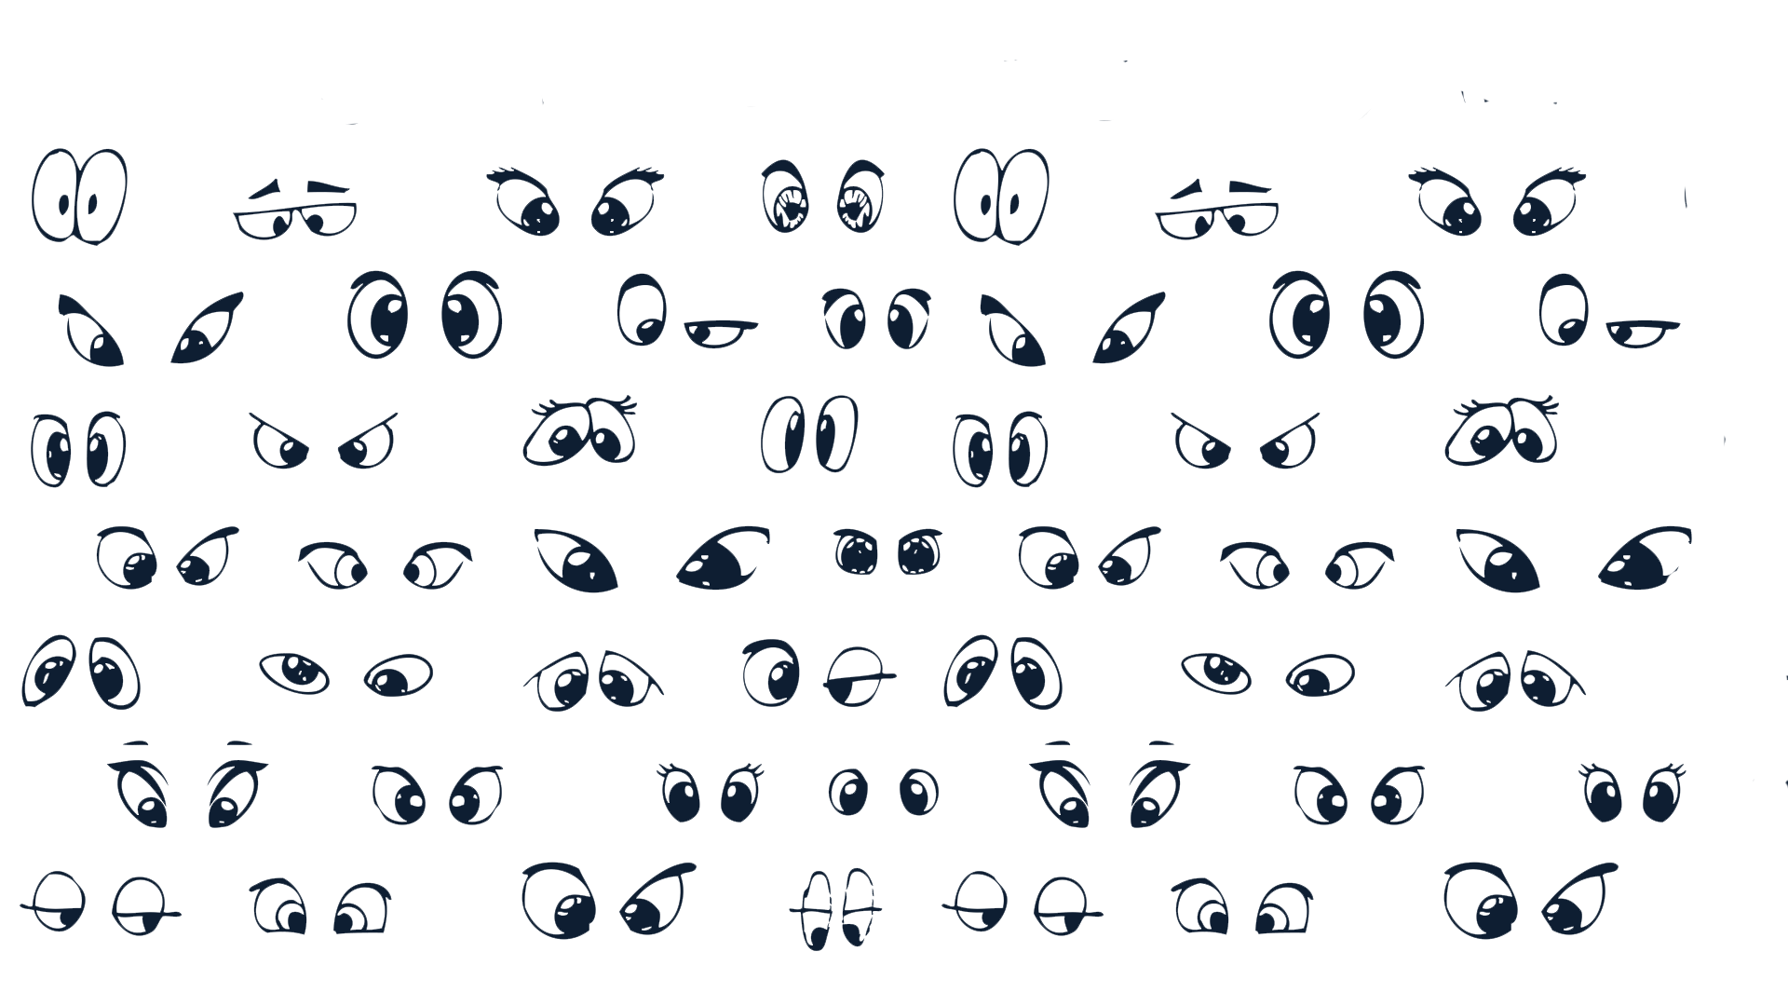

Сьогодні
02.11.2022
Гімнастика для очей

Slide 9
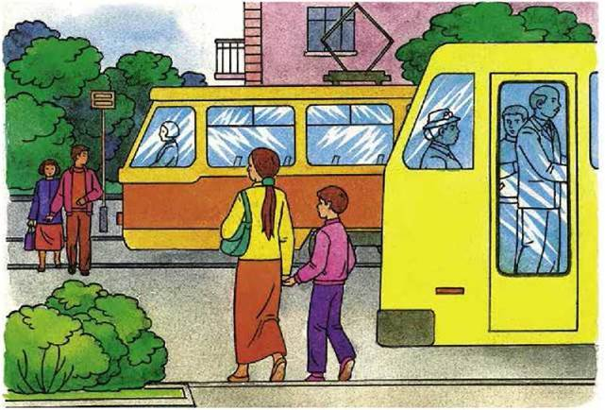
Засоби безпеки в громадському транспорті

Slide 10
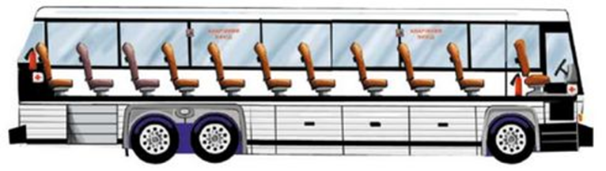

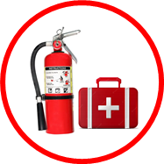
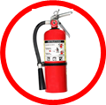


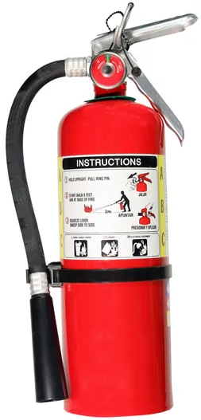


Сьогодні
02.11.2022
Розгляньте зображення автобуса
Аварійний вихід
Аварійний вихід
Як позначено аварійні виходи у транспортних засобах? Знайдіть місця в салоні автобуса, де розміщено аварійні виходи, вогнегасники, аптечки, молотки для розбиття шибок. Поясніть, для чого потрібні ці засоби безпеки.
Підручник.
Сторінка
49

Slide 11
Сьогодні
02.11.2022
За схемою дізнайся про склад автомобільної аптечки. Поміркуй, що слід узяти з аптечки для постраждалих під час аварії
1) щоб зупинити кровотечу;
2) щоб допомогти людині, яка скаржиться на біль у серці;
3) щоб обробити подряпини.
В АПТЕЧЦІ МАЮТЬ БУТИ
Дезинфікуючі засоби для промивання ран й уникнення зараження
1. Перекис водню 3%
2. Йод
3. Розчин брильянтовий зелений
Серцеві засоби
для заспокоєння й підтримки нормальної роботи серця
1. Нітрогліцерин
2. Настоянка валеріани
3. Корвалол
4. Валідол
Засоби зупинення
кровотечі
1. Гумовий джгут
2. Бинт
3. Лейкопластир
4. Гумові рукавички
Підручник.
Сторінка
49

Slide 12
Ситуаційна задача:
Ваша сусідка попросила допомогти її синові безпечно дістатися до дитячого садка.
Вам треба проїхати кілька зупинок автобусом. Зайшовши до салону, треба вибрати Найбезпечніше місце в автобусі.
Є три вільних місця:
а. у середній частині автобуса,
б. сидіння біля кабіни водія,
в. місце на задньому майданчику.

Slide 13

Сьогодні
02.11.2022
Робота з підручником
Підручник.
Сторінка
50-51

Slide 14
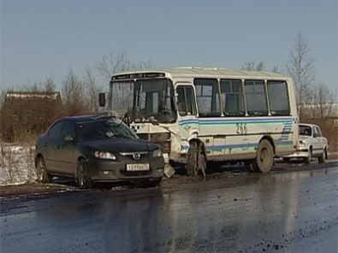
Зіткнення технічних засобів
Пасажири повинні швидко згрупуватися, лягти на підлогу чи сидіння, захистити голову руками, напружити м’язи
Після зупинки транспортного засобу потрібно швидко і без паніки вийти із салону
Якщо двері не відчиняються, потрібно скористатися аварійними виходами
Надати допомогу слабким пасажирам, за потреби скористатися аптечкою, яка є у водія.

Slide 15
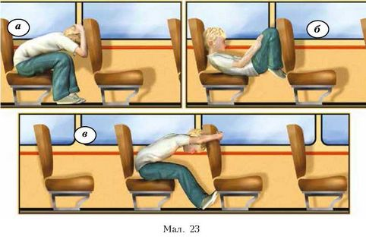
При лобовому зіткненні: нагни голову, обхопи її руками, уприся ліктями в переднє сидіння

Slide 16
У разі удару ззаду треба встигнути зісковзнути вниз, опертися головою в спинку свого сидіння, а ногами – в переднє сидіння

Slide 17
При боковому зіткненні: ногами упрись у підлогу, а руками міцно тримайся за переднє сидіння, сховавши між ними голову

Slide 18
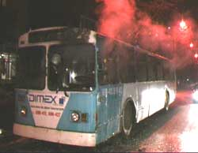
Пожежа в салоні
Закрити рот і ніс підручними матеріалами; організовано покинути салон.

Slide 19

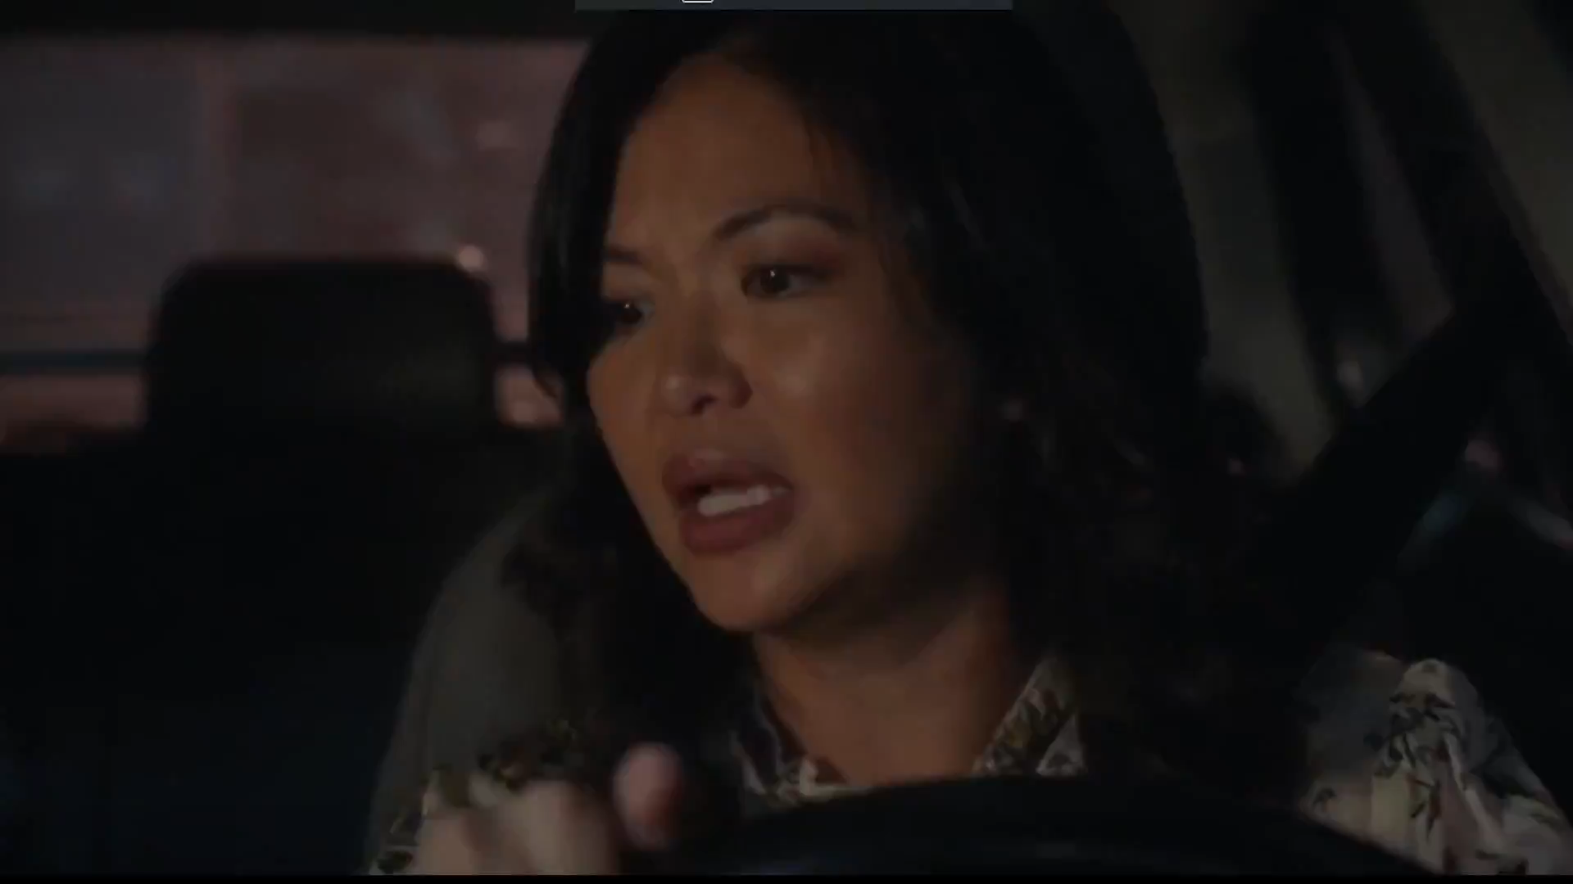


Сьогодні
02.11.2022
Перегляд відео

Slide 20
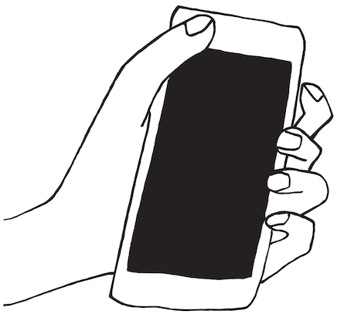
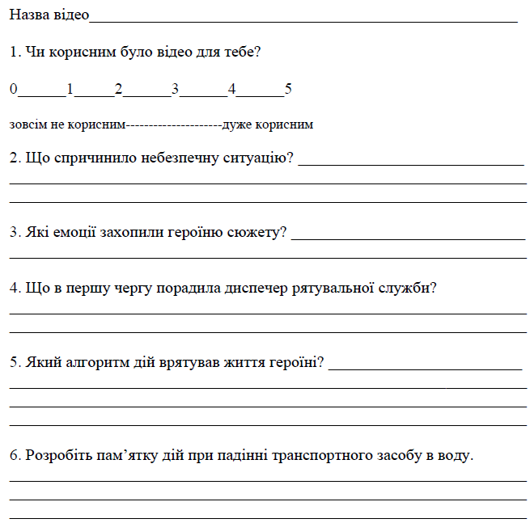


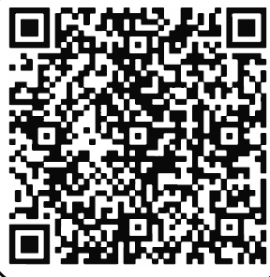

Сьогодні
02.11.2022
Дай відповіді на запитання
Підручник.
Сторінка
51

Slide 21
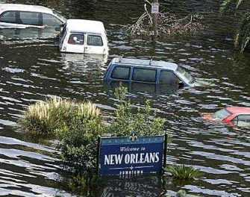
Падіння технічних засобів у воду
Не можна швидко відчиняти двері салону автомобіля, аби не було сильного зустрічного потоку води. Слід почекати часткового заповнення салону водою. Після відкриття виходів набрати повітря в легені, затримати дихання та спливати на поверхню

Slide 22
Сьогодні
02.11.2022
Визнач рівень сформованості власних навичок учасника дорожнього руху. Доповни висловлювання, які характеризують тебе як відповідального учасника дорожнього руху
СВІДОМИЙ ПІШОХІД
• рухаюся тротуаром,
притримуючись … боку
• переходжу дорогу тільки …
• перш ніж переходити дорогу, дивлюся … , чи не
наближається автомобіль
• якщо дорога регулюється світлофором,
то переходжу дорогу лише на …
сигнал світлофора
• якщо до переходу наближається
спецтранспорт із звуковими
сигналами, я …
• у темну пору доби на моєму
одязі завжди є …
СВІДОМИЙ
ПАСАЖИР
• чекаю на громадський транспорт на …
• на зупинці поводжуся …
• заходжу в автобус завжди через … двері
• у транспорті завжди тримаюся за …
• у громадському транспорті ніколи не …
• якщо мені потрібно перейти на інший
бік вулиці після виходу із транспорту,
я …
Я
НАДАЮ ДОПОМОГУ
• самотужки
• звертаюсь по допомогу до дорослих
• самостійно викликаю необхідні
служби порятунку
Підручник.
Сторінка
52

Slide 23

Сьогодні
02.11.2022
Домашнє завдання
Опрацювати матеріал ст. 47 -52
Короткий запис в щоденник
с.47-52.

Slide 24






Сьогодні
02.11.2022
Рефлексія. Оберіть відповідну цеглинку LEGO

